Slide 1

JAVIN DE SEOUL
WINK FOUNDATION PACT
Kế hoạch truyền thông
CLUB PIAF VIETNAM
© 2021 Club Piaf VN, Công ty TNHH DM&C All rights reserved.

Slide 2
Nội dung
A
B
Thông tin tổng quan
Đề xuất 1
Theo mong muốn Javin De Seoul
A.01 Club Piaf
A.02 Javin De Seoul Wink Foundation Pact
B.01 KOLs
C
Đề xuất 2
Theo Club Piaf đề xuất
C.01 Ý tưởng đề xuất
C.02 Minigame
C.03 Bài quảng bá thương hiệu
C.04 Bài Tips
C.05 Bài Review trên Group SVV
C.06 Try Free
C.07 Voucher
C.06 KOLs

Slide 3
THÔNG TIN TỔNG QUAN

Slide 4

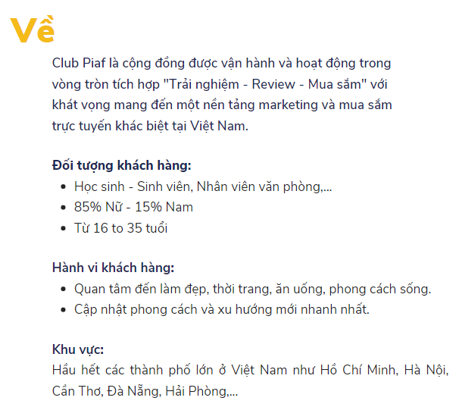
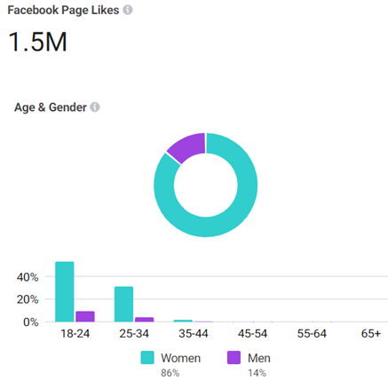
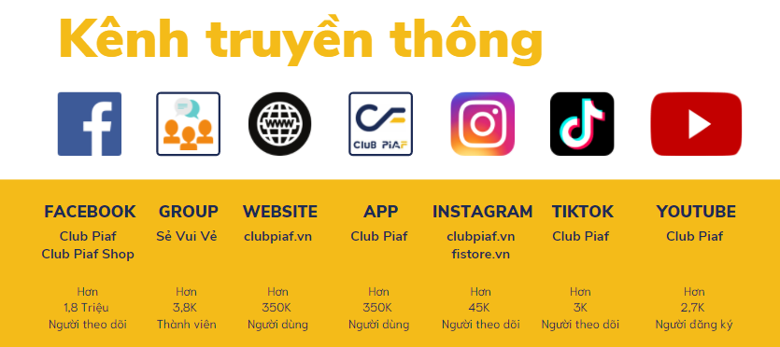
A.01 Club Piaf
Dựa trên cơ sở đối tượng khách hàng như trên, trong đó, nhóm tuổi 18-24 chiếm 70% Club Piaf là cộng đồng thích hợp để Javin De Seoul giới thiệu sản phẩm của thương hiệu đến khách hàng.

Slide 5
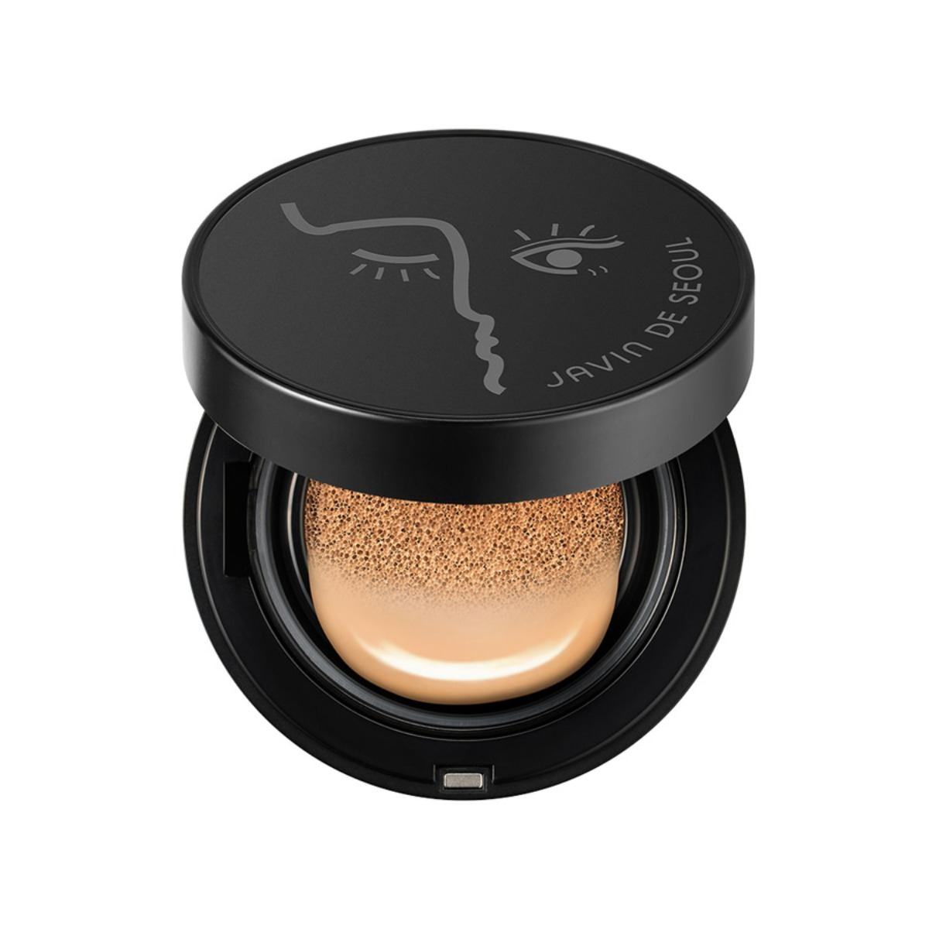
A02. Javin De Seoul Wink Foundation Pact
1
Độ bám dính, che phủ tốt
2
Tích hợp đa chức năng
Điểm nổi bật
3
Thành phần đặc biệt
4
Thích hợp với mọi loại da

Slide 6
B. ĐỀ XUẤT 1

Slide 7
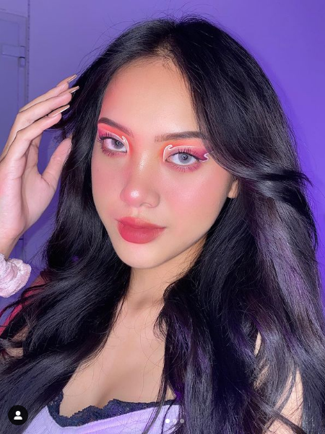
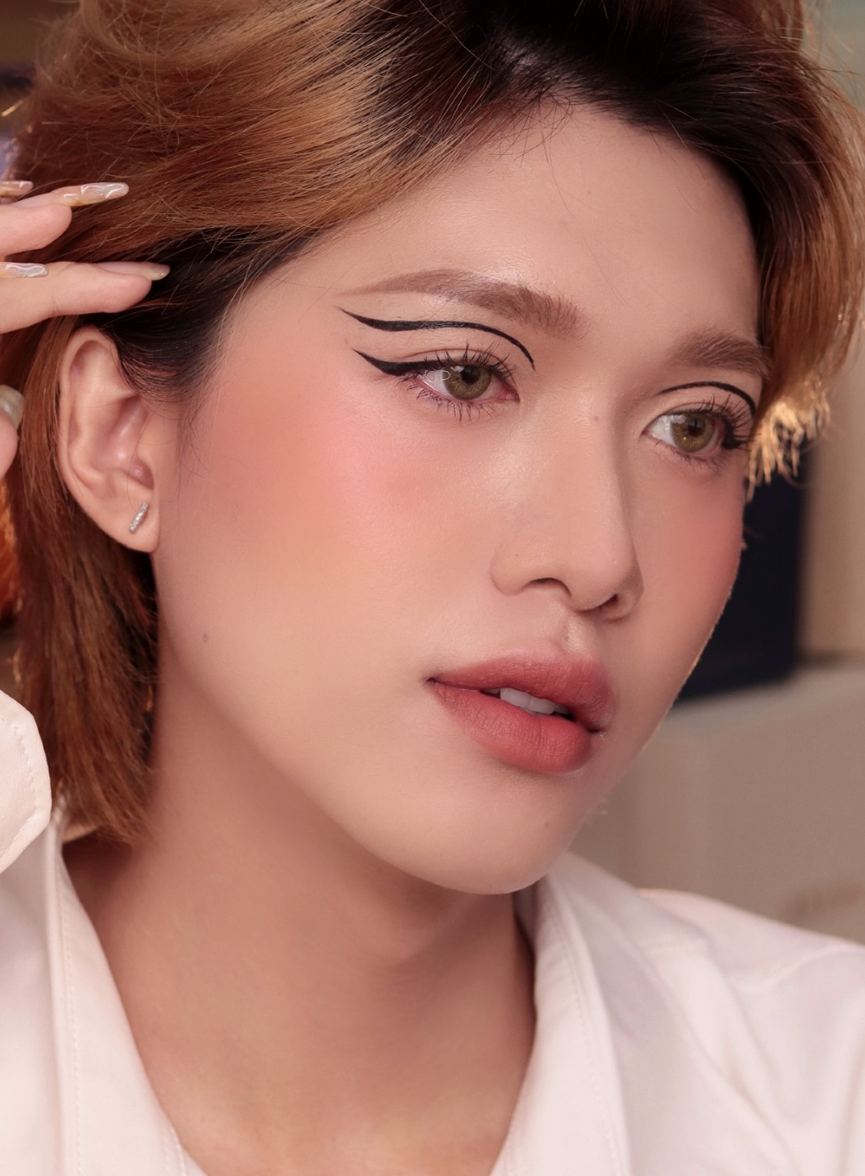
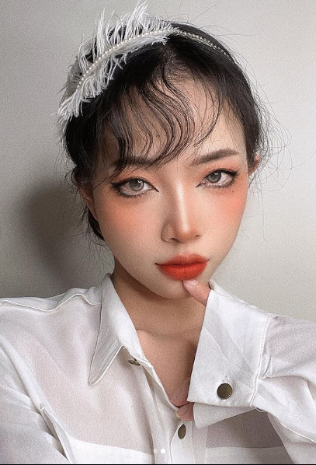
Thu Blingbaby
B.01 KOLS
Jul Daily
9tailsfoxie
Micro Influencer (Tiktok)
Brand: Merzy/ Cosmedica Skincare/ I'm MeMe/ Bbia
Micro Influencer (Tiktok)
Brand: Ofelia/ Balance Active Formula/ Perfect Diary/ Skin Ever
Micro Influencer (Tiktok)
Brand: Perfect Diary/ Pink Real/ Maybelline/ Forever Young
FB
IG
TikTok
4,8K fans
137K subs
690,9K fans
FB
IG
TikTok
22K fans
32,4K subs
503,6K fans
IG
TikTok
44,1K subs
971,2K fans
*** Ngân sách sẽ được cập nhật sau khi nhãn hàng xác nhận Kols

Slide 8
C. ĐỀ XUẤT 2

Slide 9
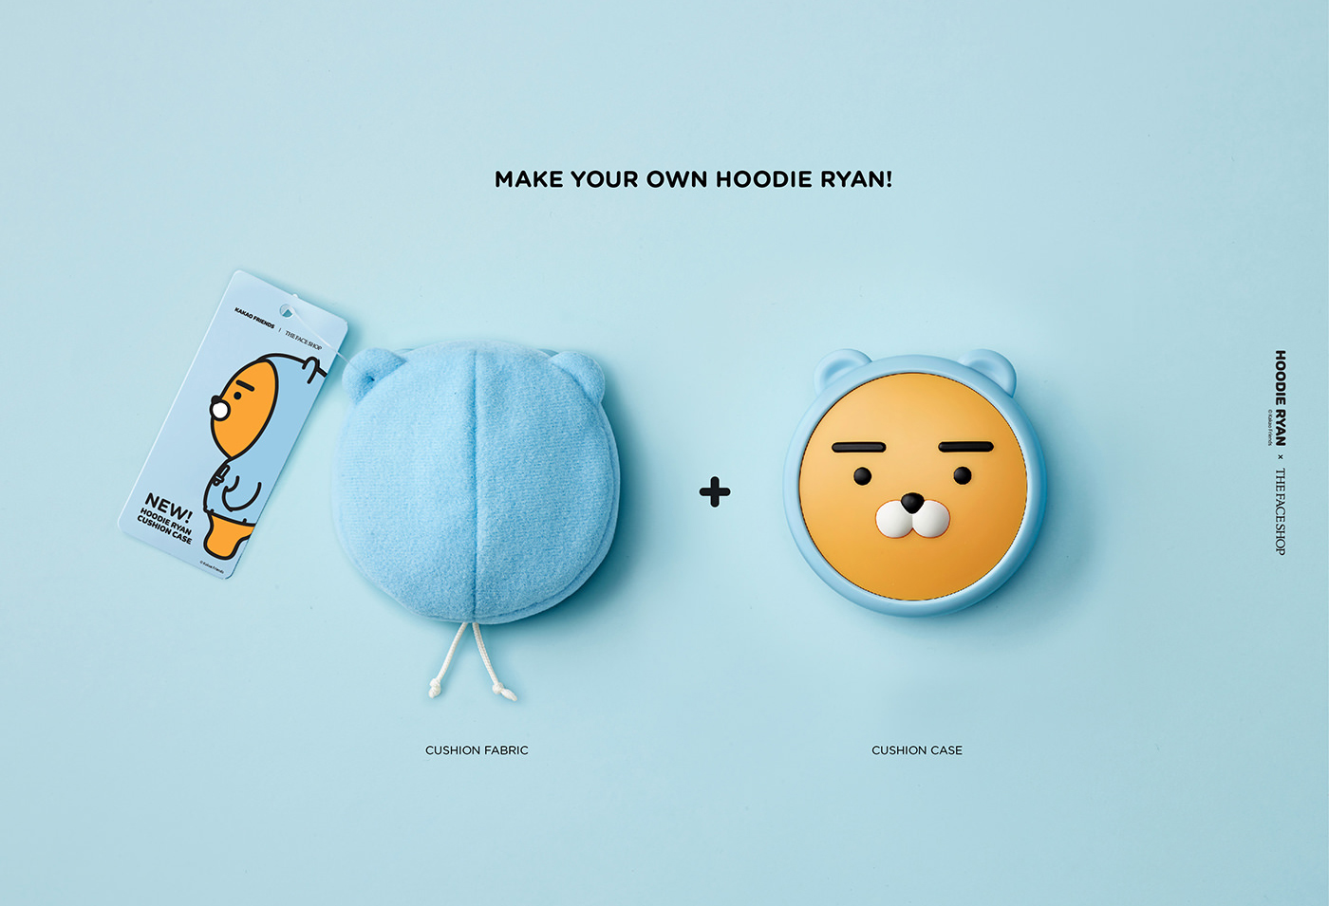
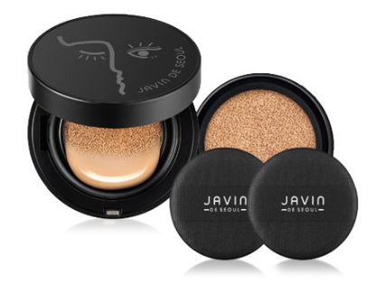
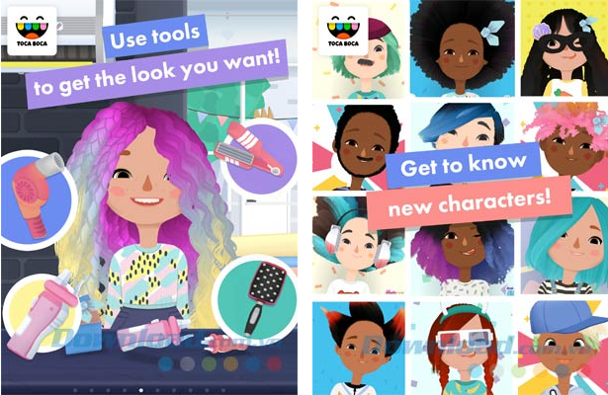
C.01 Ý tưởng đề xuất
JAVIN DE FACE - Sáng tạo phong cách của bạn
Nhãn hàng giới thiệu bộ sưu tập phiên bản đặc biệt PHỤ KIỆN ĐI KÈM CUSHION
Tận dụng package khuôn mặt đầy ấn tượng của sản phẩm Cushion - Javin cho cho khách hàng cơ hội sáng tạo và khẳng định phong cách cá nhân với nhiều tạo hình PHỤ KIỆN PACKAGE độc đáo như tóc xoăn, tóc thẳng, tóc dài, tóc ngắn, tóc tết,... Khách hàng có thể tự do sáng tạo phong cách yêu thích và chia sẻ tác phẩm đó đến với mọi người
⇒ Tạo contest ảnh trên kênh truyền thông của Javin De Seoul + Club Piaf
⇒ Khách hàng có tác phẩm sáng tạo nhất, được yêu thích nhất sẽ nhận 01 phần quà siêu đặc biệt từ nhãn hàng

Slide 10
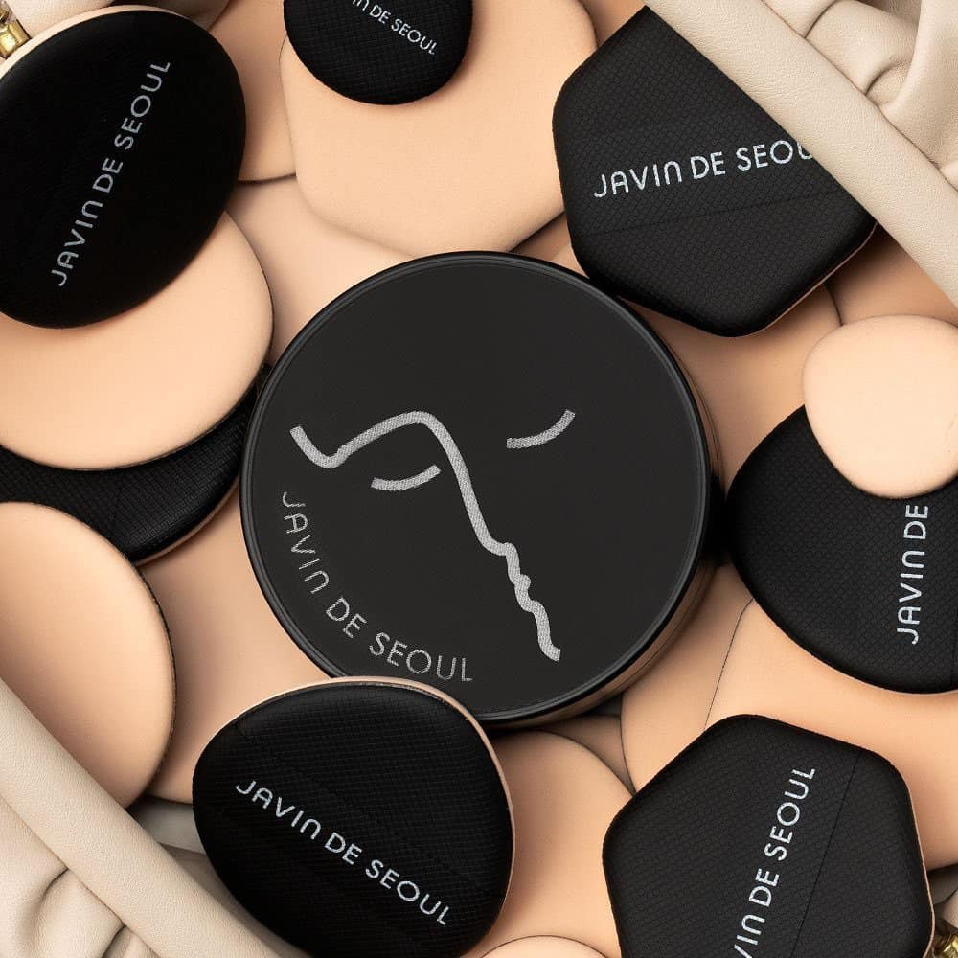
C.02 Contest trên Club Piaf
JAVIN DE FACE - Sáng Tạo Phong Cách Của Bạn
Bước 1: Pier tạo hình cho mái tóc (phụ kiện trên sản phẩm Wink Foundation Pack phiên bản đặc biệt) và bình luận dưới bài viết + tag 2 người bạn
Bước 2: Pier chia sẻ bài viết về trang cá nhân kèm hashtag
10 người có tác phẩm sáng tạo nhất, được yêu thích nhất sẽ nhận những phần quà siêu đặc biệt từ nhãn hàng
Kênh truyền thông: Club Piaf, Group SVV
Mục đích contest: tăng độ nhận biết thương hiệu, tăng tỉ lệ chuyển đổi đơn hàng

Slide 11
C.03 Bài quảng bá về thương hiệu
Công dụng nhiệm màu 3 in 1 cho làn da nhiều khuyết điểm
Giới thiệu sơ lược về sản phẩm - JAVIN DE SEOUL WINK FOUNDATION PACT
Điểm nổi bật về công năng sản phẩm
Độ che phủ tốt
Trắng da, giảm nếp nhăn, chống tia tử ngoại
Thích hợp với mọi loại da
Link thông tin sản phẩm
Link mua hàng sản phẩm trên kênh TMĐT
Link website/ fanpage
Hashtag sản phẩm, thương hiệu

Slide 12
C.04 Nội dung Tips
Nội dung #1
Nội dung #2
Nội dung #3
Lý giải sức hút của siêu phẩm foundation đang được tín đồ làm đẹp quốc tế “sủng ái” hết nấc
Bật mí cách dùng phấn nước để lớp nền cả ngày không trôi
Top 5 chiến binh nặng ký cân mọi khuyết điểm cho làn da

Slide 13
C.05 Bài đánh giá sản phẩm trên Group Sẻ Vui Vẻ
Cung cấp thông tin sản phẩm
Đánh giá trải nghiệm sản phẩm
Hướng dẫn sử dụng sản phẩm
Thông tin mua sản phẩm

Slide 14
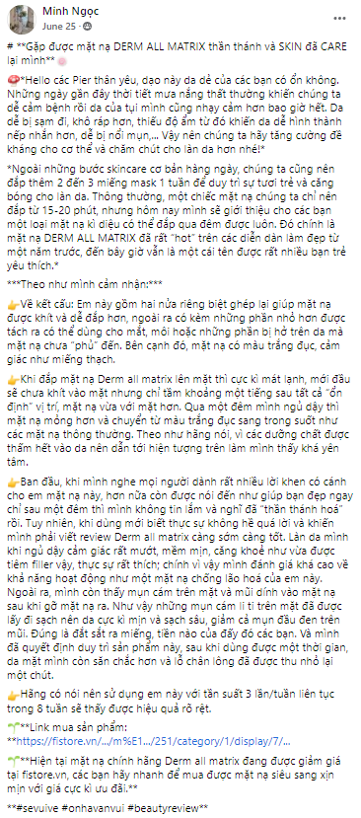
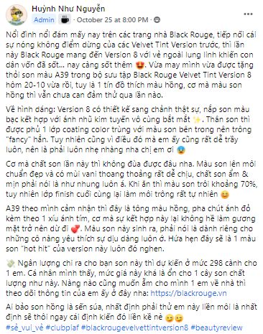
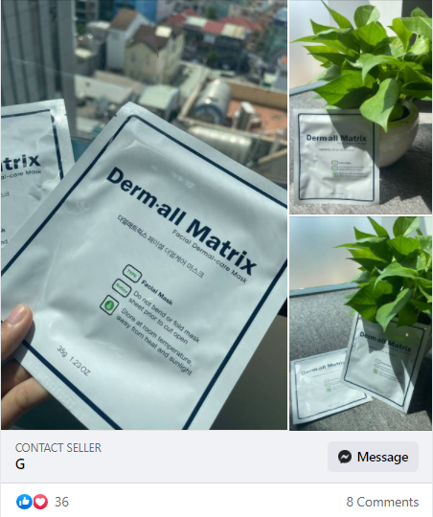
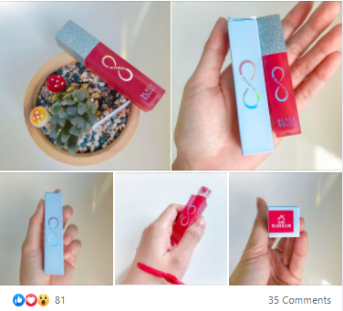
C.05 Hiển thị Bài đánh giá sản phẩm trên Group Sẻ Vui Vẻ
Nội dung bao gồm
Thông tin nổi bật của sản phẩm
Đánh giá về sản phẩm sau khi đã trải nghiệm
Hướng dẫn sử dụng sản phẩm
Dẫn link mua hàng về trang TMĐT Shopee, Lazada của Javin De Seoul

Slide 15
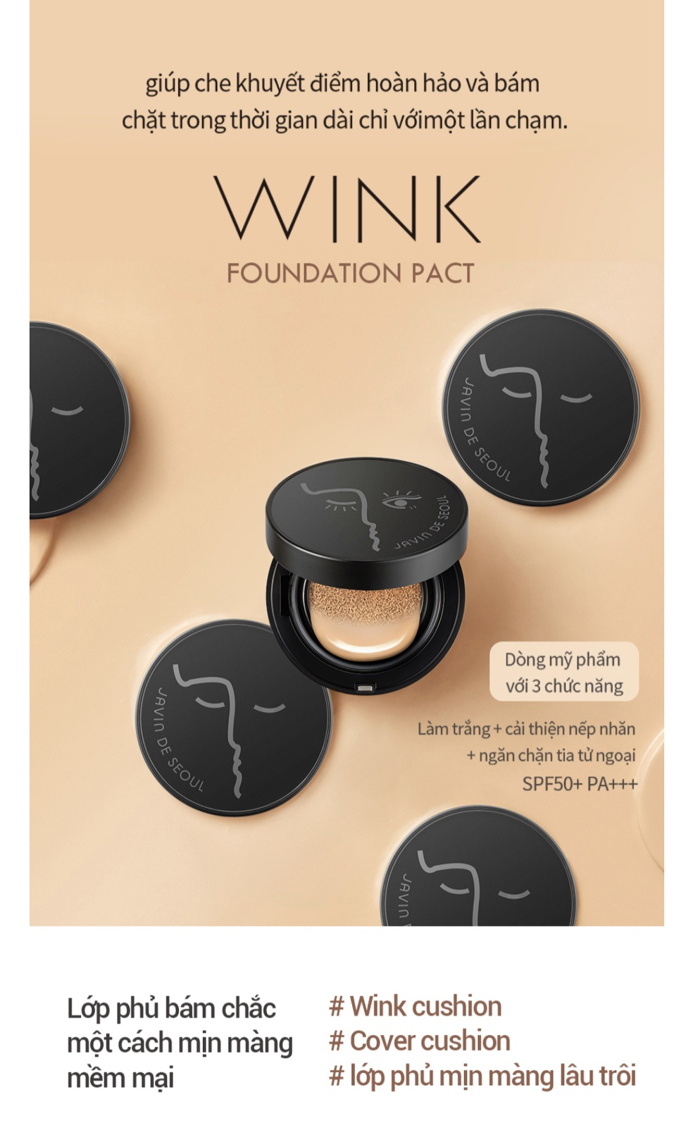
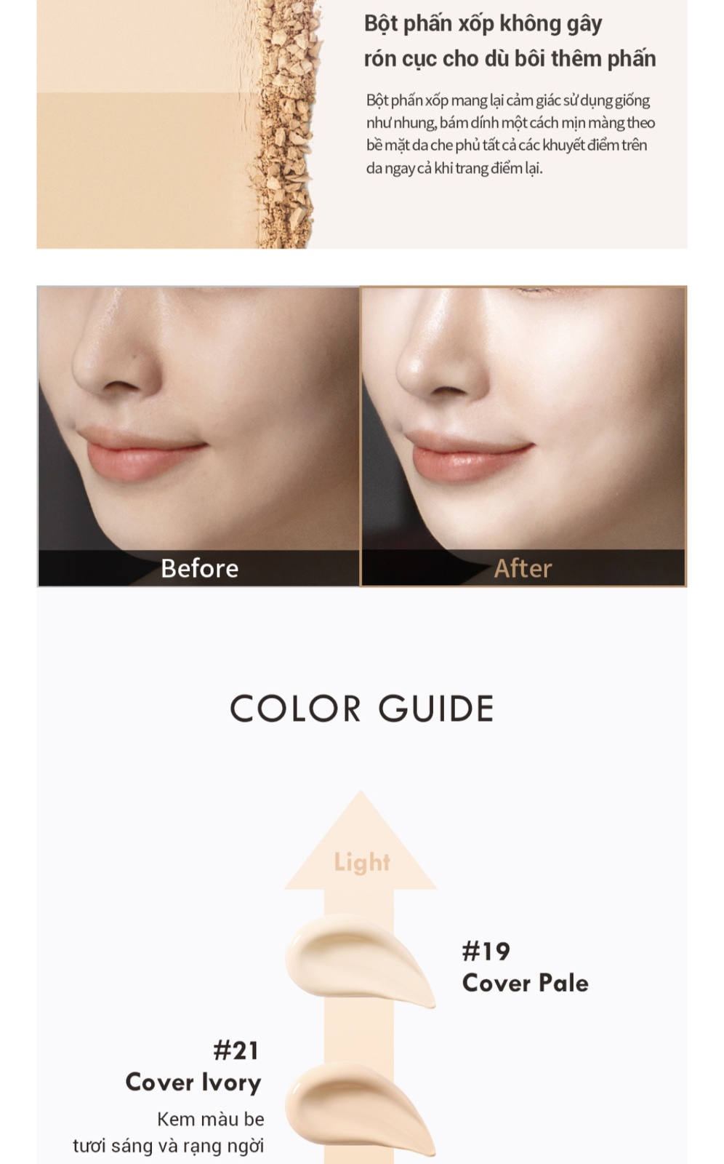
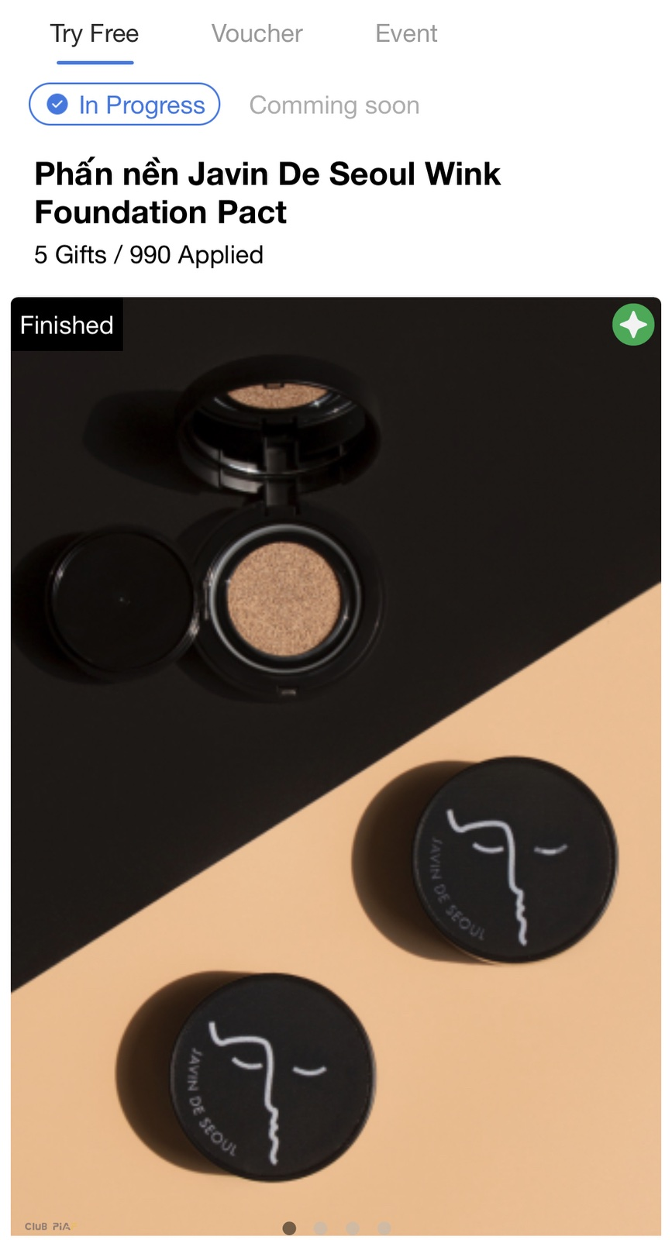
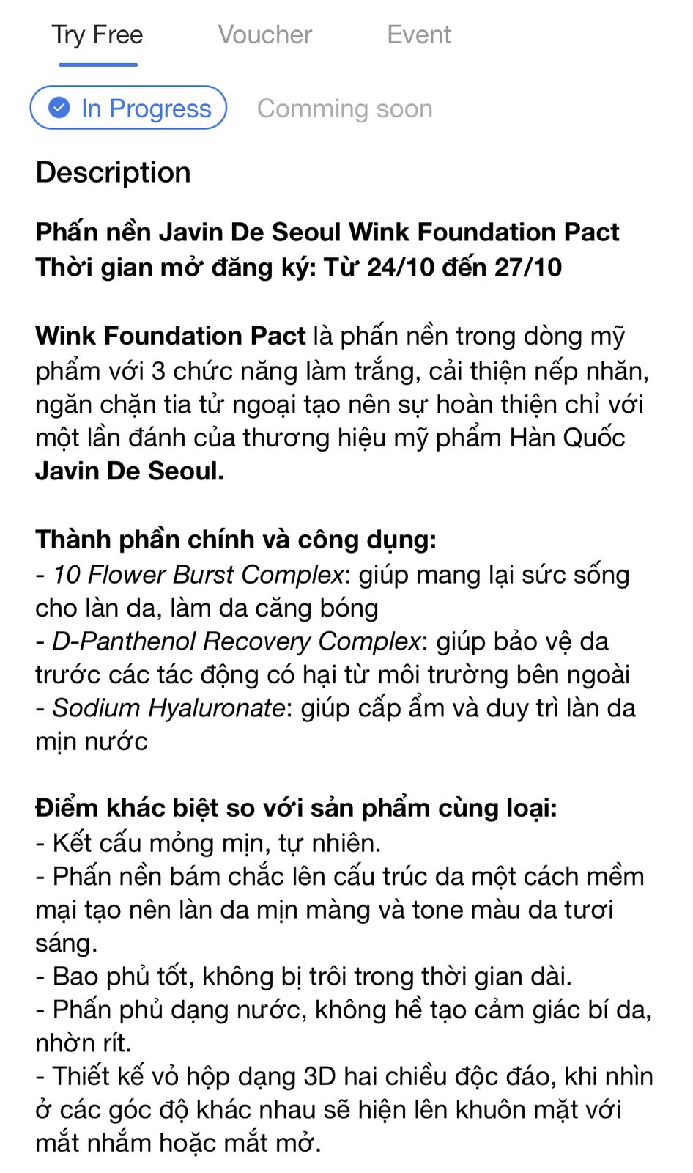
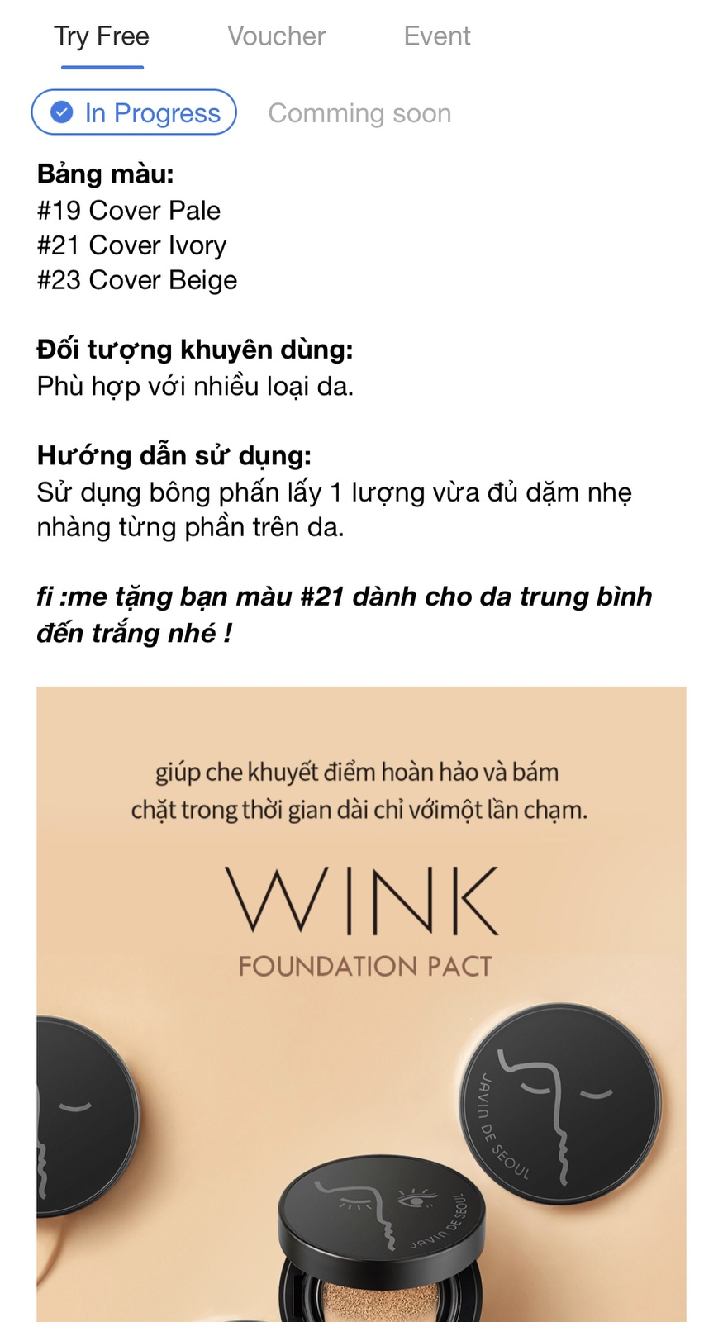
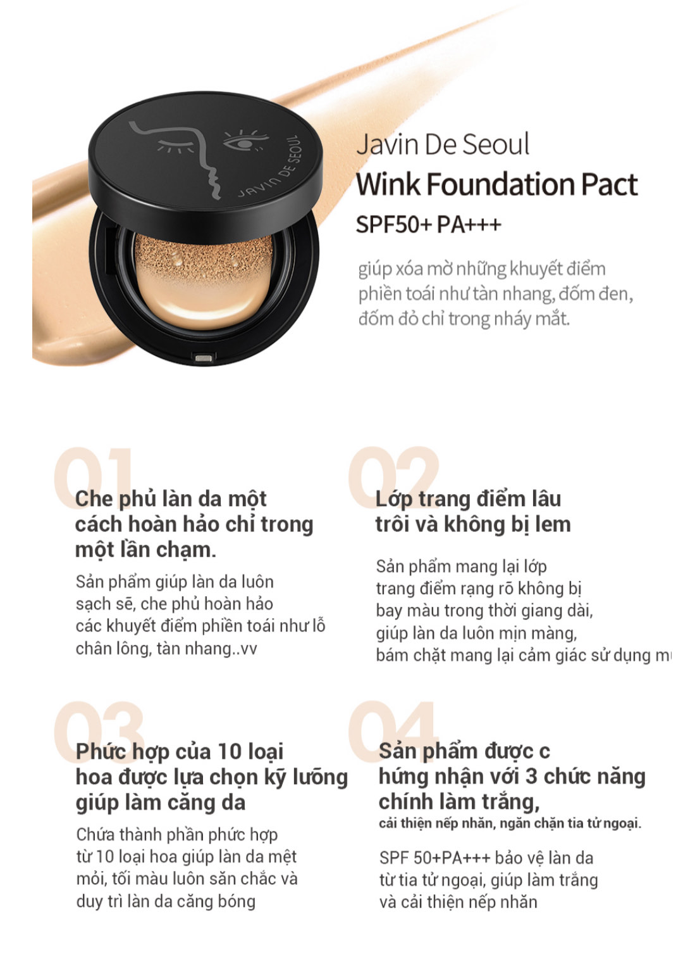
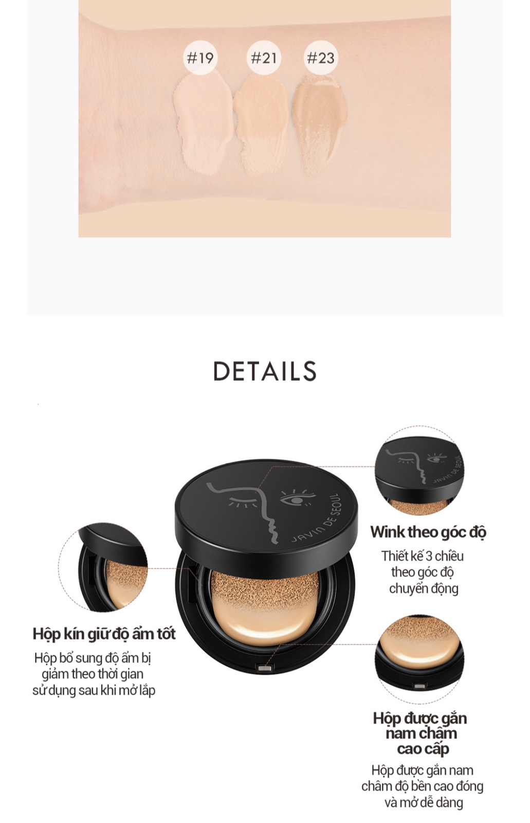
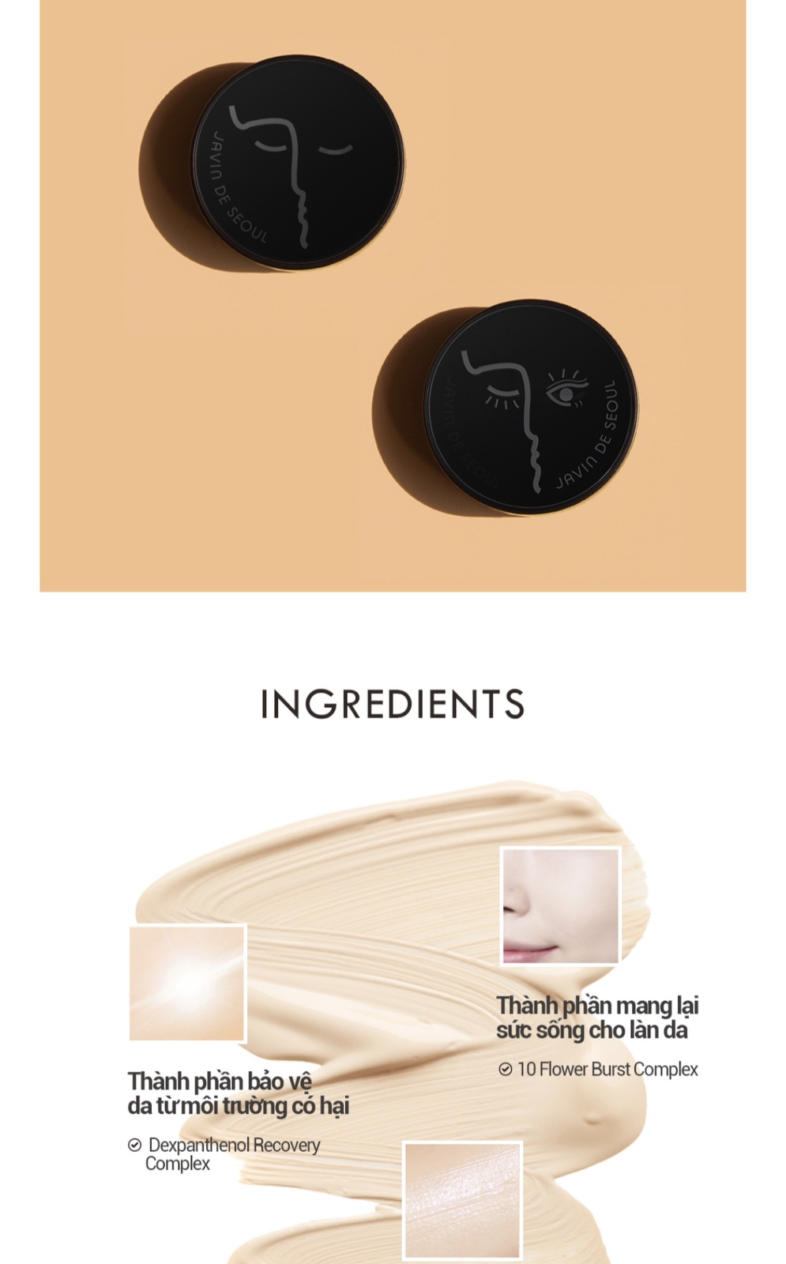
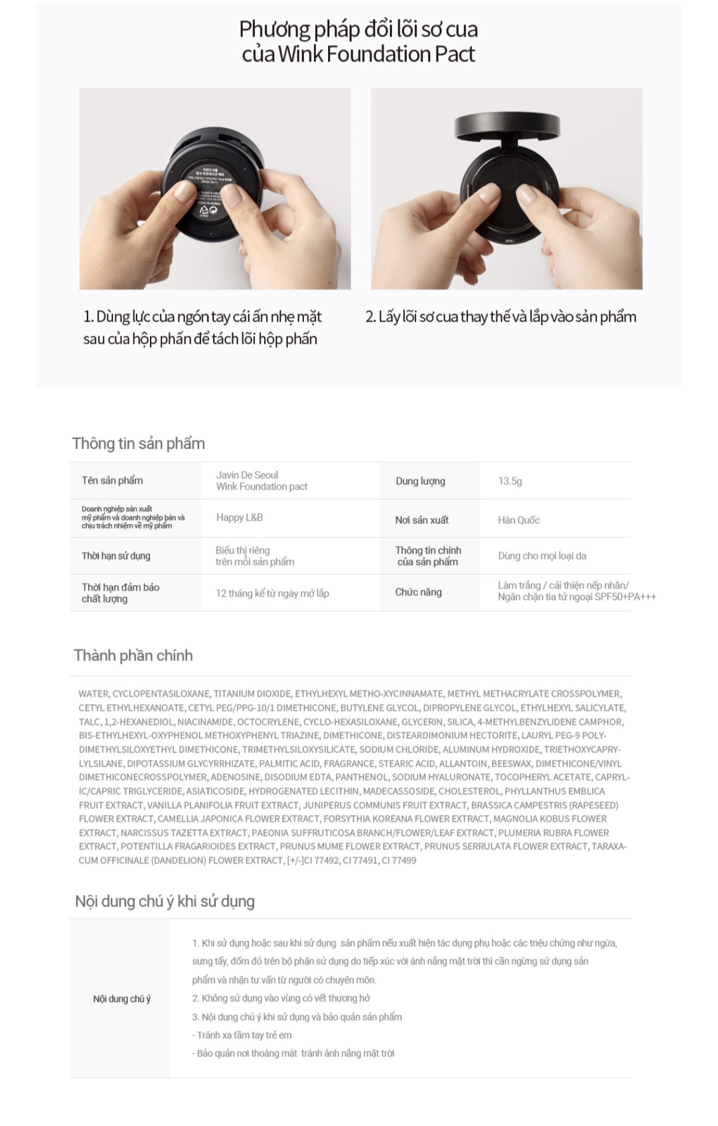
C.06 Hiển thị Bài Try Free trên App

Slide 16
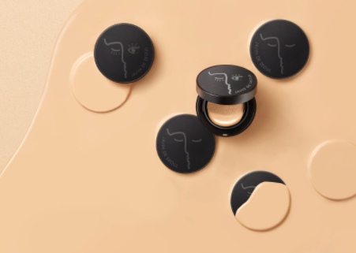
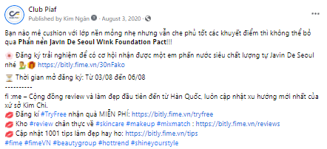
C.06 Hiển thị Bài Remind Try Free trên Fanpage

Slide 17
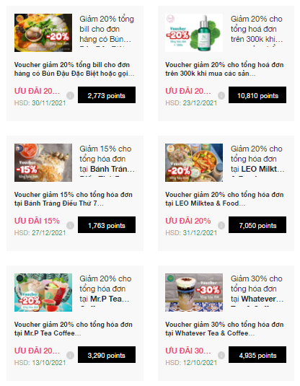
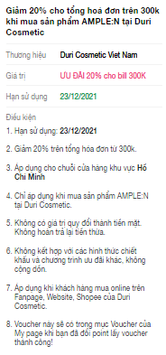
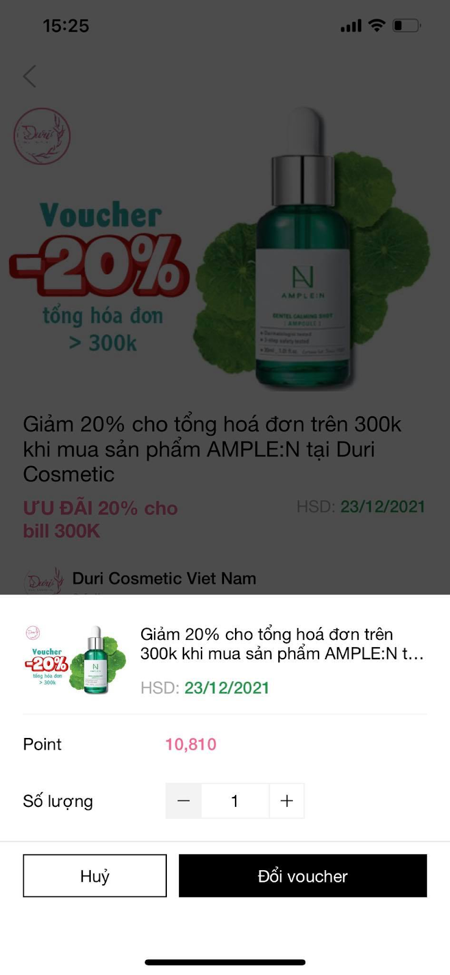
C.07 Hiển thị Voucher Shop

Slide 18
C.08 KOLs
Thu Blingbaby
Jul Daily
9tailsfoxie
Micro Influencer (Tiktok)
Brand: Merzy/ Cosmedica Skincare/ I'm MeMe/ Bbia
Micro Influencer (Tiktok)
Brand: Ofelia/ Balance Active Formula/ Perfect Diary/ Skin Ever
Micro Influencer (Tiktok)
Brand: Perfect Diary/ Pink Real/ Maybelline/ Forever Young
FB
IG
TikTok
4,8K fans
137K subs
690,9K fans
FB
IG
TikTok
22K fans
32,4K subs
503,6K fans
IG
TikTok
44,1K subs
971,2K fans
*** Ngân sách sẽ được cập nhật sau khi nhãn hàng xác nhận Kols

Slide 19
Dịch vụ đề xuất
STT | Hoạt động | Số Lượng
1 | Minigame | 01
2 | Bài quảng bá thương hiệu | 01
3 | Bài đánh giá sản phẩm trên Group Sẻ Vui Vẻ | 01
4 | Bài Tips | 01
5 | TRY Free (2 đợt) | 01
6 | Voucher | 01
7 | KOLs | 03

Slide 20
THANK YOU

